Slide 1
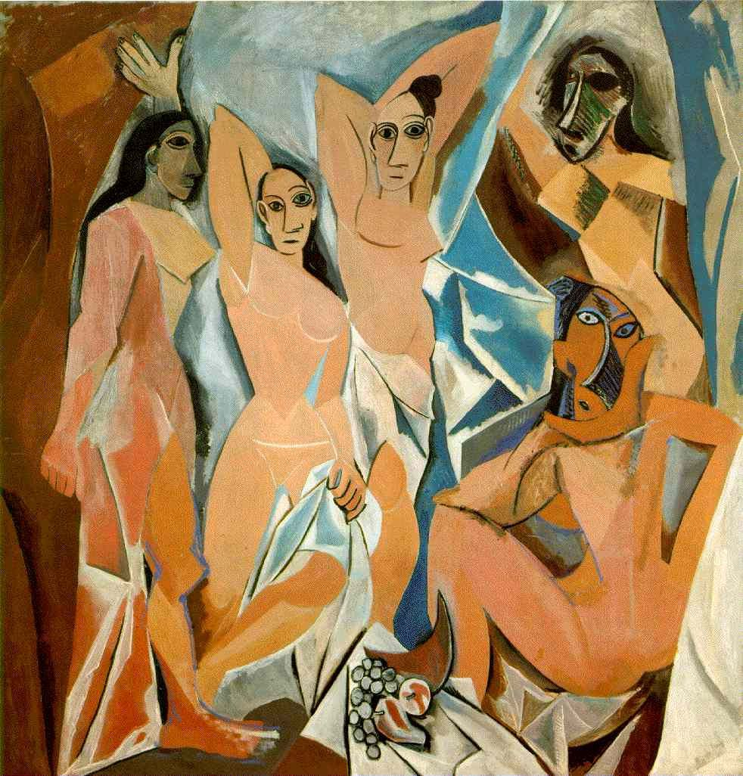
O CUBISMO
1908-1914
As señoritas de Aviñón. P. Picasso. 1907

Slide 2
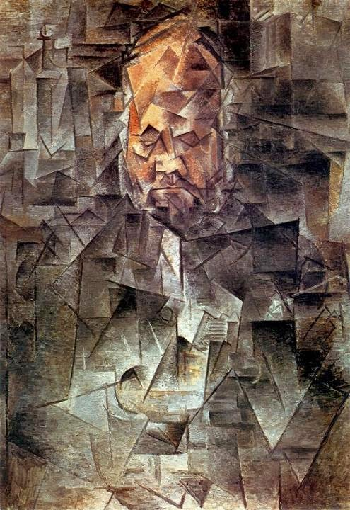
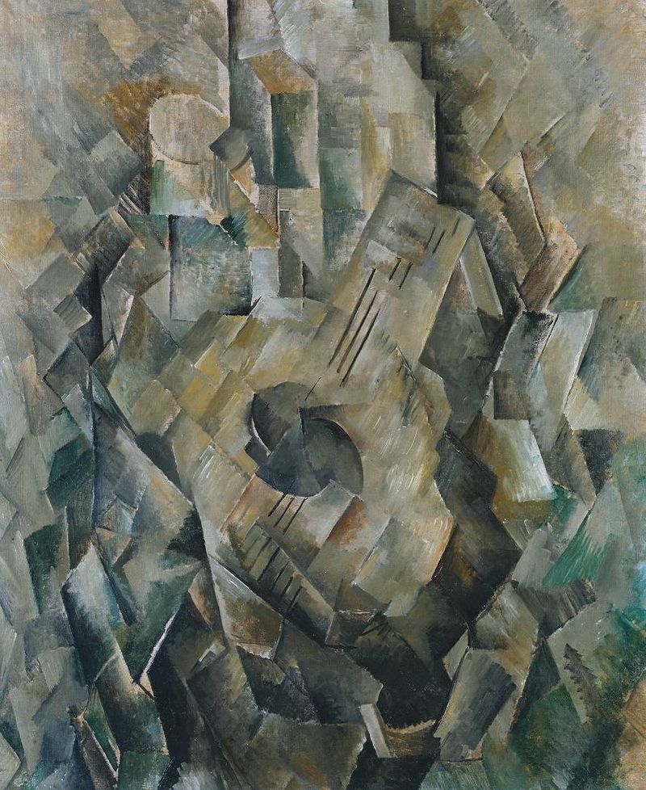
O Cubismo nace pola colaboración de 2 grandes pintores:
George Braque e Pablo Picasso
Retrato de A.Vollard. 1910 Picasso
George Braque. Guitarra. 1910

Slide 3
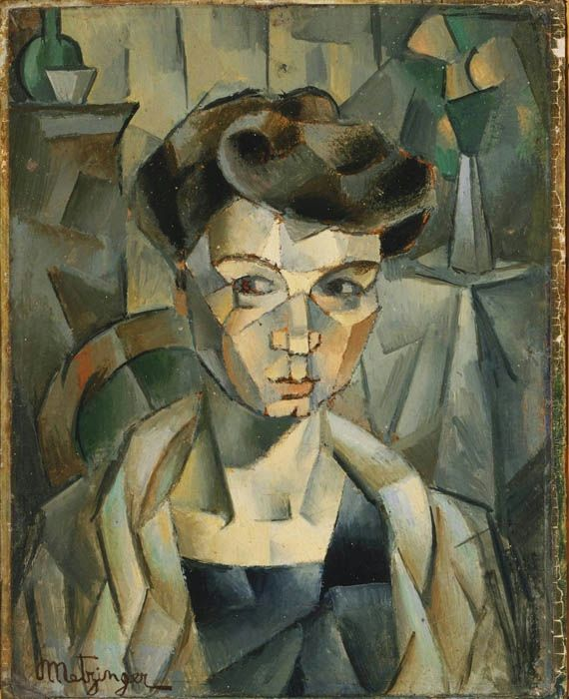
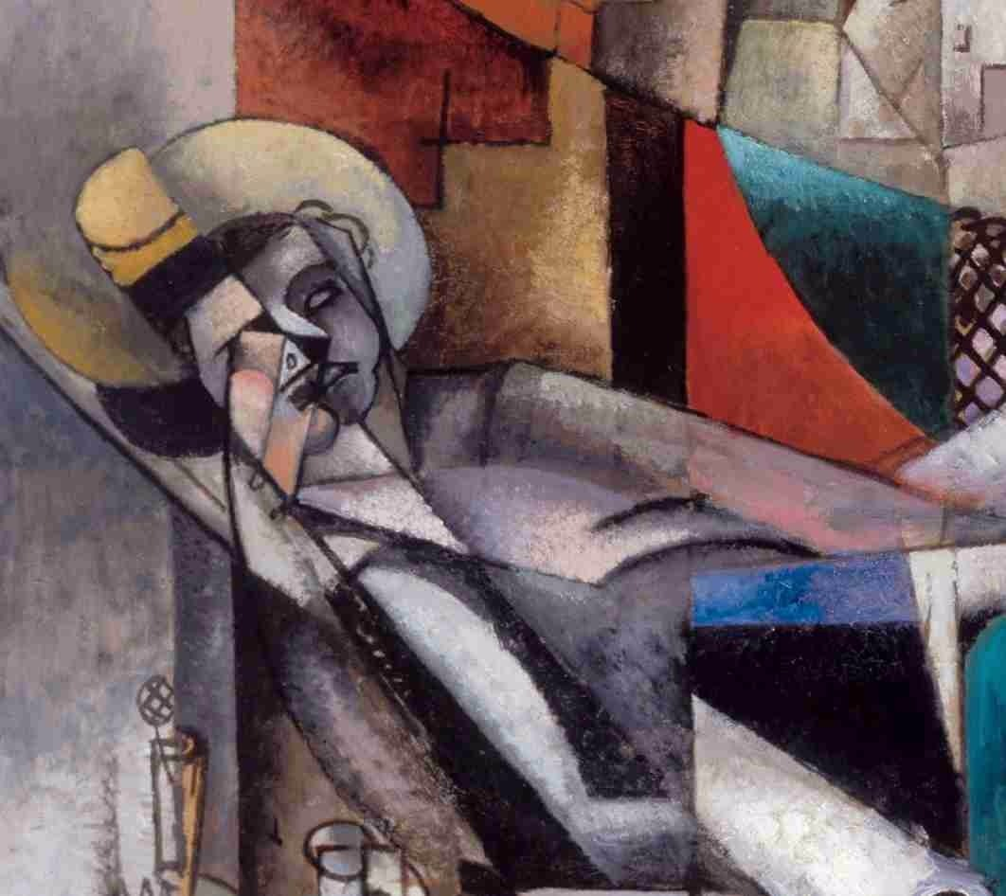
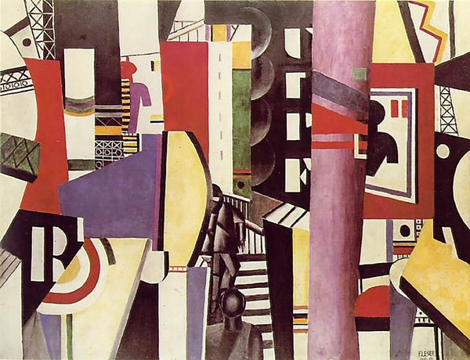
Outros autores importantes son:
Jean Metzinger
Fernand Leger
Albert Gleizes
Jean Metzinger. Retrato de
Mme Metzinger. 1911
Fernand Léger. A cidade. 1919
Albert Gleizes. Home en Hamaca. 1913

Slide 4
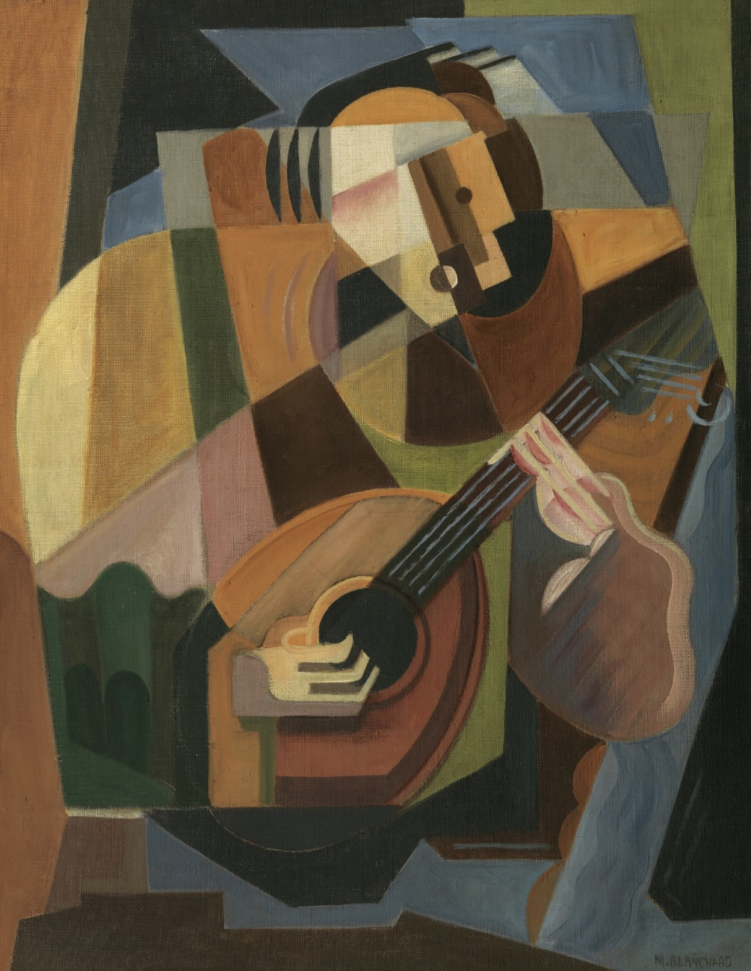
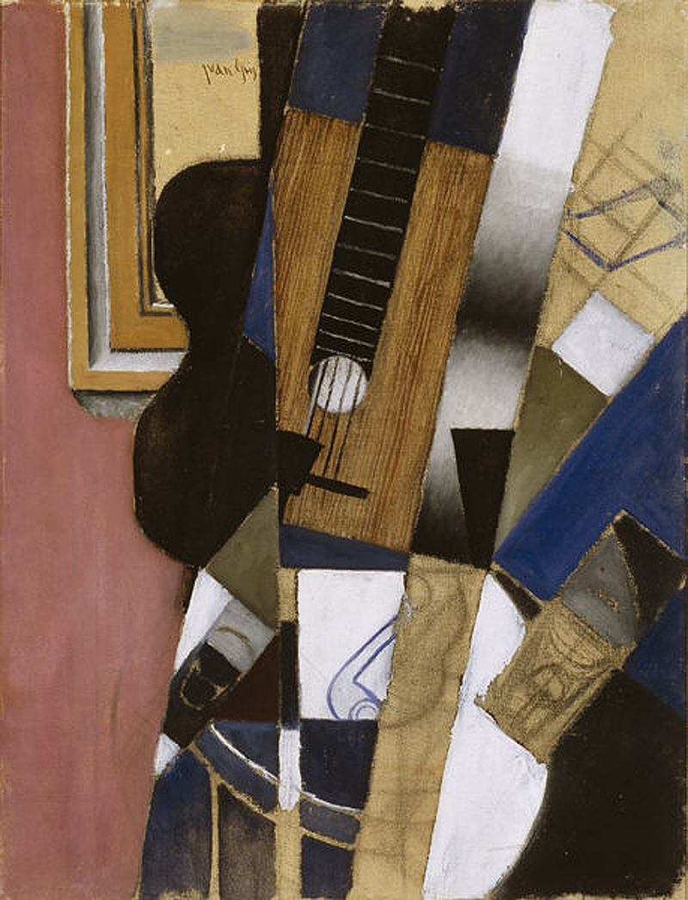
María Blanchard e Juan Gris
María Blanchard. O Laudista. 1917-1918
Juan Gris. Guitarra e pipa. 1913

Slide 5
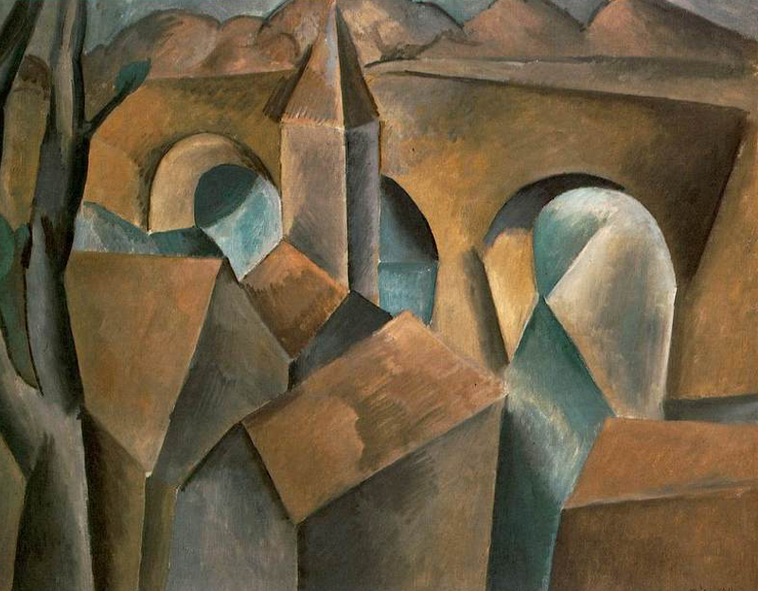
ORIXE DO NOME DE CUBISMO
Matisse,na exposición do Salón de outono de 1907, ó falar da pintura de Braque fai referencia a pequenos cubos.
Vauxcelles calificou as obras presentadas no Salón dos Independentes de 1908 como bizarreries cubiques.
Paisaxe con río. Picasso. 1909

Slide 6
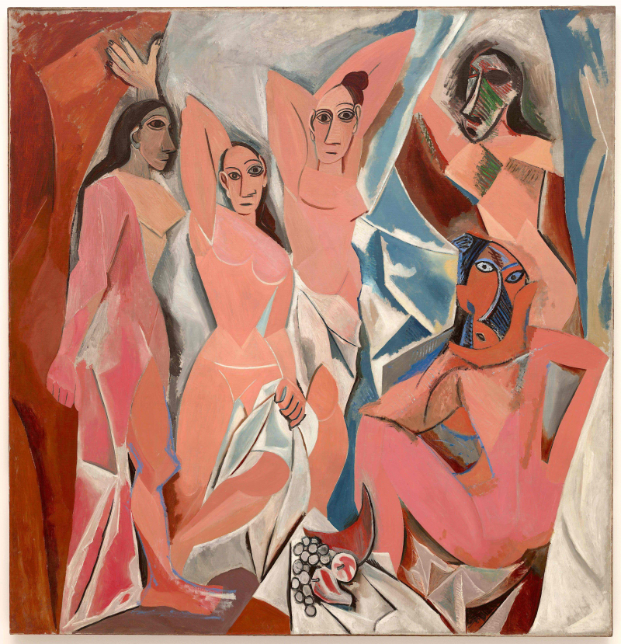
A 1ª Obra cubista:
As Señoritas de Avignon .Picasso. 1907.
Presenta como características :
A descomposición do espazo tradicional
As figuras, obxectos e espazo non se diferencian
A existencia de varios puntos de vista simultáneos (nas 2 figuras da dereita)
Figuras da esquerda, máis suaves
1ª: influencia pintura exipcia: Rostro de perfil, ollo de fronte
2ª e 3ª: influencia escultura ibérica no modelado das cabezas
Influencia da escultura Africana nas 2 figuras da dereita.
Influencia de Cezanne en froiteiro e composición

Slide 7
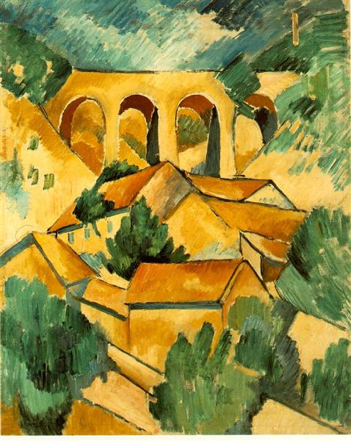
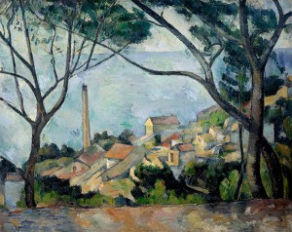
INFLUENCIAS
A pintura de Paul Cezanne.
Valoración do volume
A distorsión espacial
Tendencia á xeometrización
das formas
O mar en Léstaque. 1879. Cezanne
Viaduct at Léstaque. Braque. 1908

Slide 8
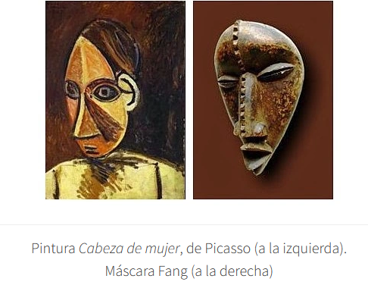
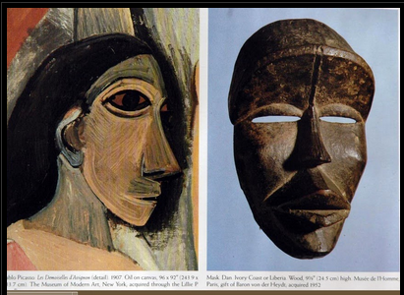
INFLUENCIAS
-Escultura negra e artes primitivas

Slide 9
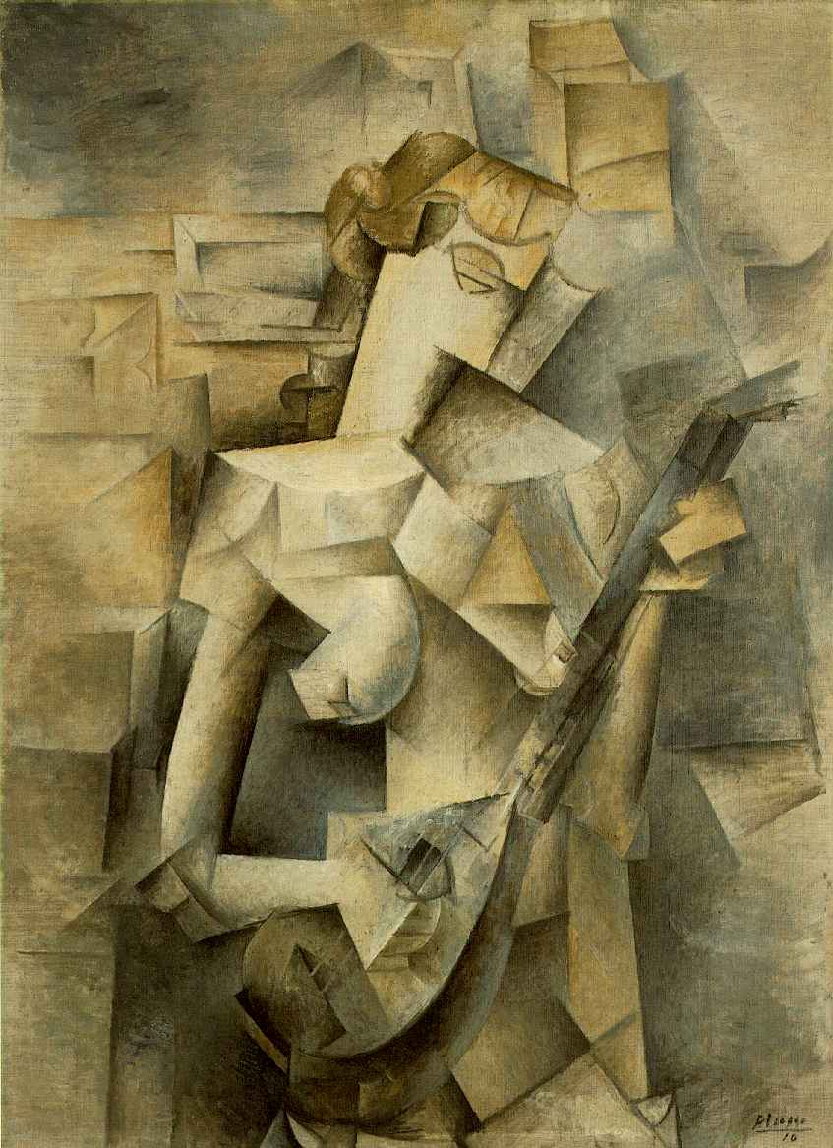
CARACTERÍSTICAS
- O cubismo non quere representar a realidade, senón crear unha realidade. O autor invita ó espectador a participar no xogo de elaborar a idea dun obxecto cuns cantos planos seus fragmentados.
- Visión analítica dos elementos de representación
- Poca perspectiva e profundidade espacial
- Uso de figuras xeométricas: cubos, cilindros, etc.
- Incorporación de varios ángulos nun mesmo plano
- Preferencia polas líñas rectas
- Aplicación de técnicas mixtas: collage, tipografía, etc.
A moza da mandolina.(Entre 1910-1912). Picasso

Slide 10
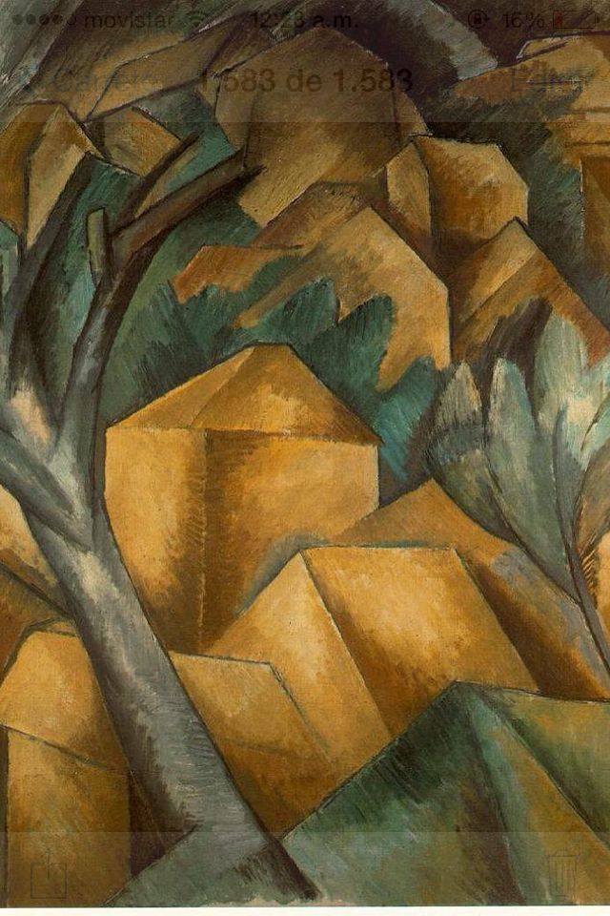
Desaparece a perspectiva e
a profundidade:
Non se pretende reflectir unha
terceira dimensión
Paisaxe de L´Estaque. Braque. 1907

Slide 11
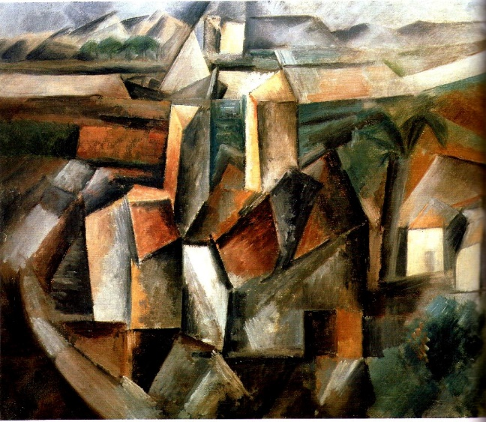
- Represéntanse os obxectos, as figuras... desde distintos ángulos ou puntos de vista
O muíño de aceite. Picasso. 1909

Slide 12
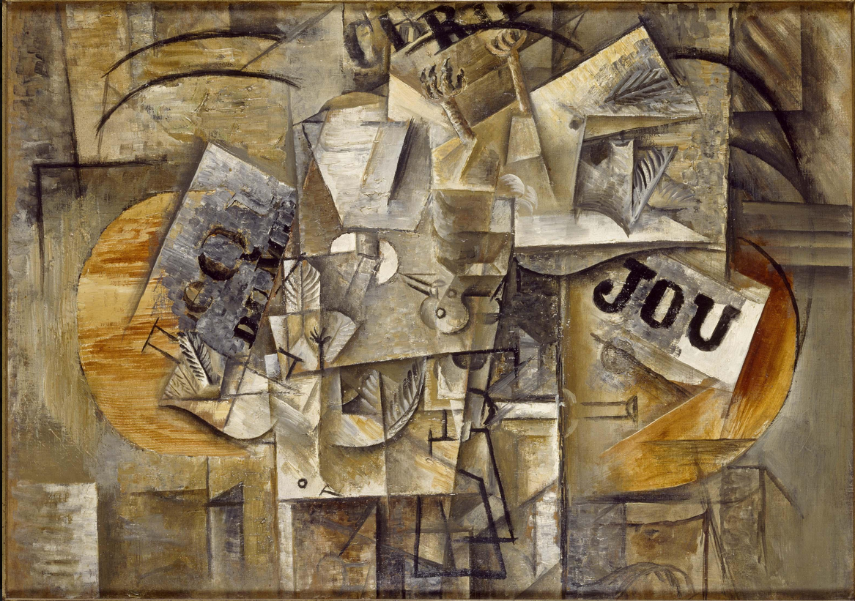
Agora o cadro ten “vida” por si mesmo, é unha realidade na que aparecen:
obxectos vistos en distintos momentos
–factor tempo –
pintados por planos, descompostos na superficie do lenzo
reducidos ás súas formas xeométricas esenciais.
Os paxaros mortos. Picasso. 1912

Slide 13
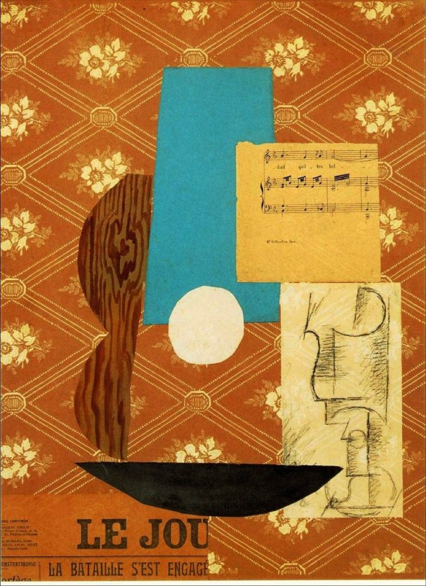
Técnica primordial: óleo sobre lienzo.
Desde 1912 súmase o Collage (papel pegado):
Incorpóranse, mediante o encolado, ó cadro obxectos alleos como trozos de papel, teas...
Poténciase así a valoración e o interese sobre as texturas.
Guitarra, partitura e vaso. Picasso. 1912.

Slide 14
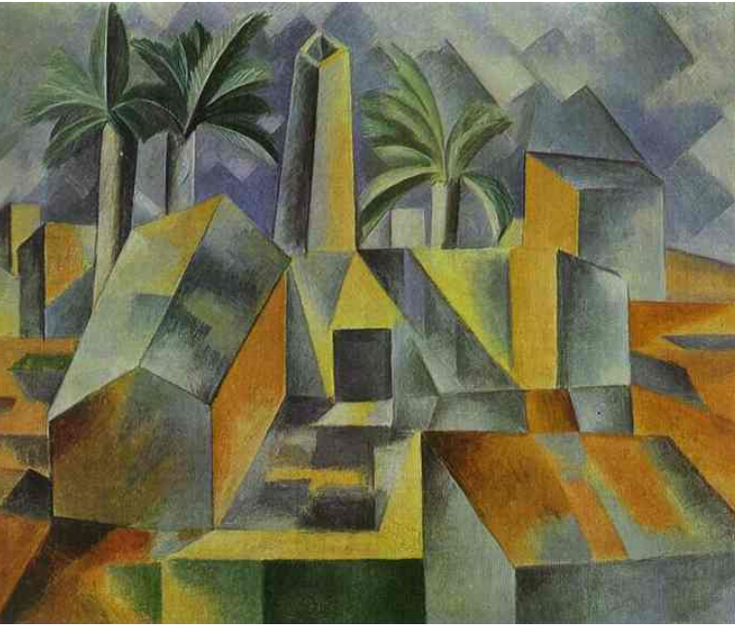
A pincelada curta, algo ancha, rectilínea, disposta paralelamente entre si e case sempre en relación cos planos que delimitan as liñas.
Fábrica de Horta. Picasso. 1909

Slide 15
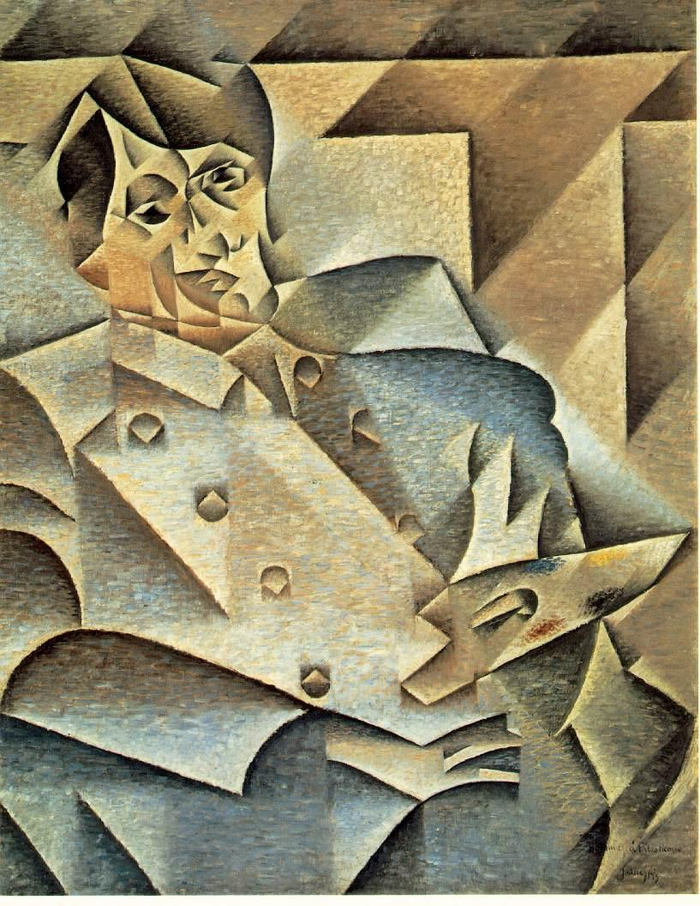
A liña é moi importante.
Con ela constrúese o cadro: delimita os planos e
suxire algunhas formas
Son liñas rectas, ás veces, compensadas por algunhas curvas, predominan as horizontais e verticais, tamén hai diagonais, a súa intersección xera ángulos precisos. O seu trazo é groso e nítido.
Retrato de Picasso.
Juan Gris. 1912

Slide 16
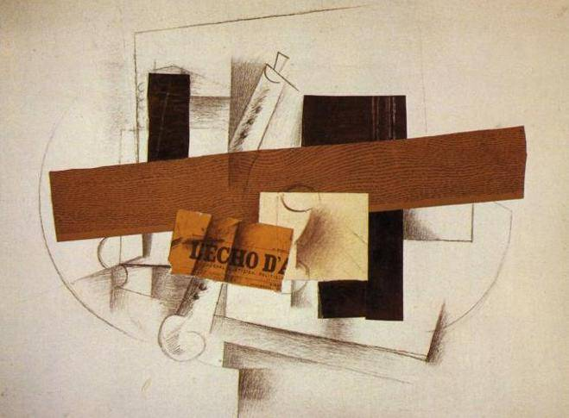
O volume:
Nun principio a xeometrización das formas potenciou a suxestión do volume.
Despois, a proliferación de planos e a multiplicación de puntos de vista desintegrará as formas e aplanaraas.
Este efecto increméntase coa utilización de planos “transparentes” que crean unha certa confusión entre os cheos e baleiros .
O Cubismo fai desaparecer a tradicional diferenciación entre figura e fondo ó integrar estes dous elementos.
Clarinete. Braque. 1913

Slide 17
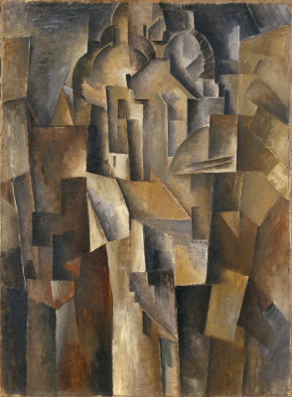
A luz pasa a ser un elemento auxiliar do pintor para facer vibrar uns planos sobre outros, non se estudan fontes luminosas de ningún tipo.
Le Sacre Coeur. Braque. 1910.

Slide 18
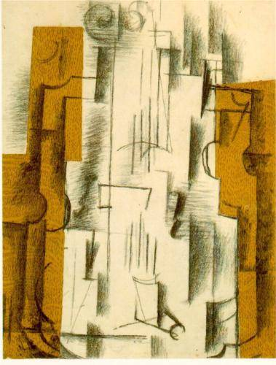
Na color: valórase máis o ton que a color.
A gama cromática é pobre e apagada:
Ocre, grises, brancos, negros, azuis e algúns toques doutros como verdes.
Causan a impresión de monocromía.
Braque. Natureza morta e violín. 1912

Slide 19
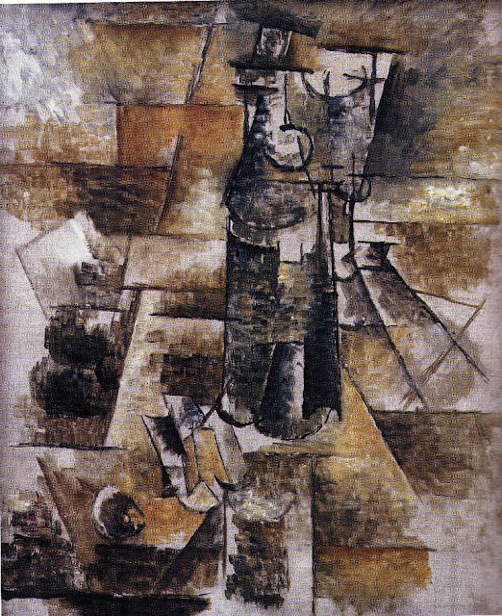
Ausencia de perspectiva.
Ráchase coa concepción tradicional do espazo, non se pretende simular a terceira dimensión e descártase a perspectiva.
O cadro non pretender representar os obxectos como os vemos. Os cubistas amósannos os obxectos como os pensan, simultaneamente desde distintos ángulos e puntos de vista, introducindo así o factor tempo no cadro
Botella, vaso e aceituna. Braque

Slide 20
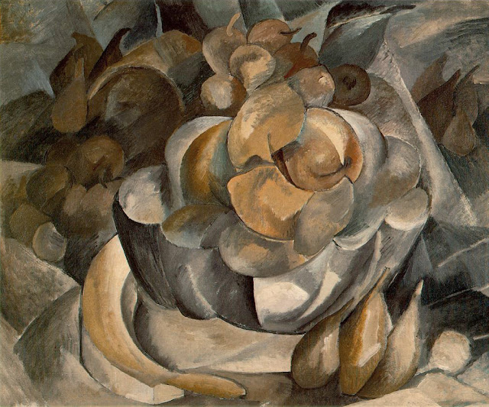
A Composición:
Nova concepción, pola tendencia a fundir fondo e figura.
O cadro parece construírse do centro cara ós bordes
(o espectador tende a miralo deste modo).
A sensación que se produce é de estatismo.
A cunca de froita. Braque

Slide 21
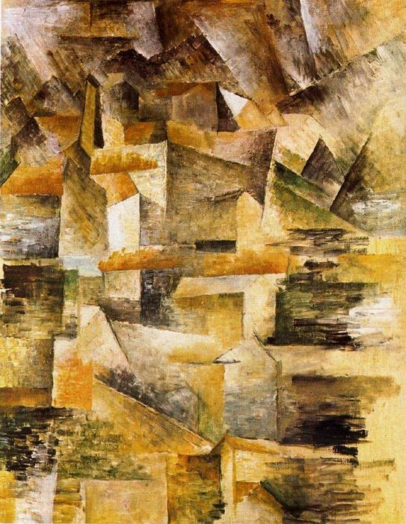
Aínda que a descomposición dos obxectos e figuras achega
o Cubismo á abstracción
Non se racha co figurativo
Fábrica de Río Tinto. Braque. 1910

Slide 22
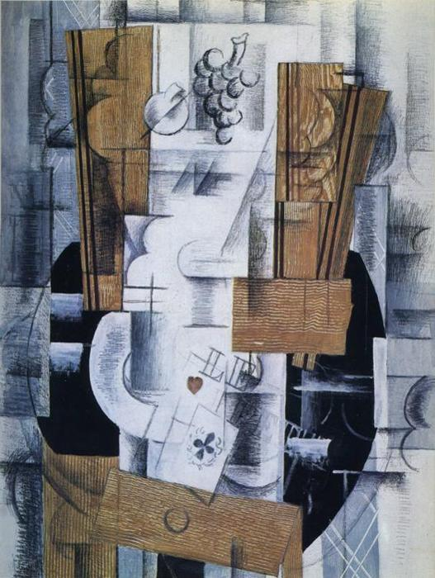
A Temática:
O tema máis frecuente é o das naturezas mortas ou bodegóns, ás veces, con algunha figura humana..
Aínda que as figuras e obxectos son pretextos para crear algo novo.
O seu estilo de composición obriga a temas familiares e doadamente recoñecibles para que o espectador poida relacionar os diversos fragmentos da visión e comprender as relacións entre as diversas partes
Natureza morta e xogo de cartas.. Braque. 1913.

Slide 23
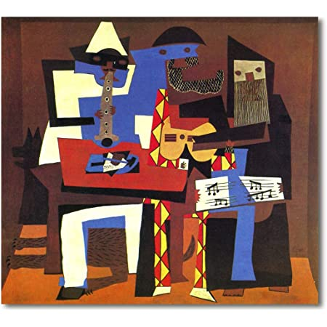
CUBISMO SINTÉTICO:
Evolución do cubismo cara a formas máis nítidas, facilmente recoñecibles, e planas . Parte do principio oposto ó do cubismo analítico, pois pretende reducir o obxecto ó esencial (non a multiples puntos de vista)
Continúan potenciando o plano pictórico e a temática e as técnicas seguen sendo as mesmas.
A pincelada é máis ampla, fluída e máis difícil de apreciar.
A liña segue sendo esencial para definer todas as formas, pero o seu trazo é máis seguro e continuo.
A color é máis viva e rica, aplícase por tintas planas e contrástase máis.
O auténtico protagonista desta tendencia será Juan Gris.
Os 3 músicos. Picasso. 1921

Slide 24
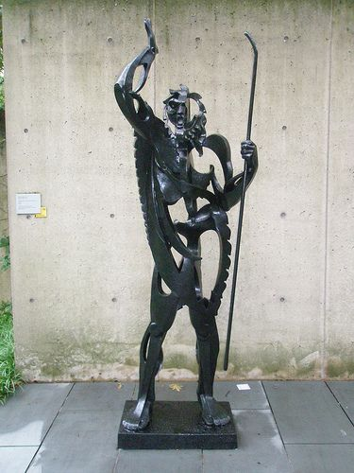
O Cubismo propiciou cambios na escultura.
Por influencia do collage, a escultura empezouse a concibir como construción, como conxunto de elementos que eran ensamblados ou unidos orixinando baleiros e ocos.
A figura xa non se define exclusivamente pola súa masa, senón polo espazo que abarca e co que se relaciona.
Nesta liña están as obras de Gargallo e Julio González (influirán na revalorización de materiais non nobres como o ferro
O profeta. Pablo Gargallo. 1933

Slide 25
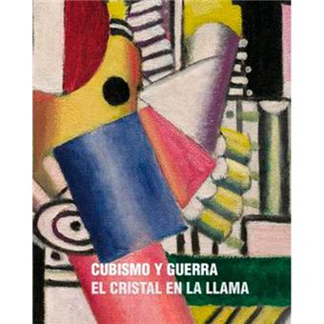
O estoupido da 1ª Guerra Mundial marca o fin do Cubismo,
sen embargo, a súa influencia será decisivo na arte do s. XX
e influirá noutros movementos artísticos posteriores.

Slide 26
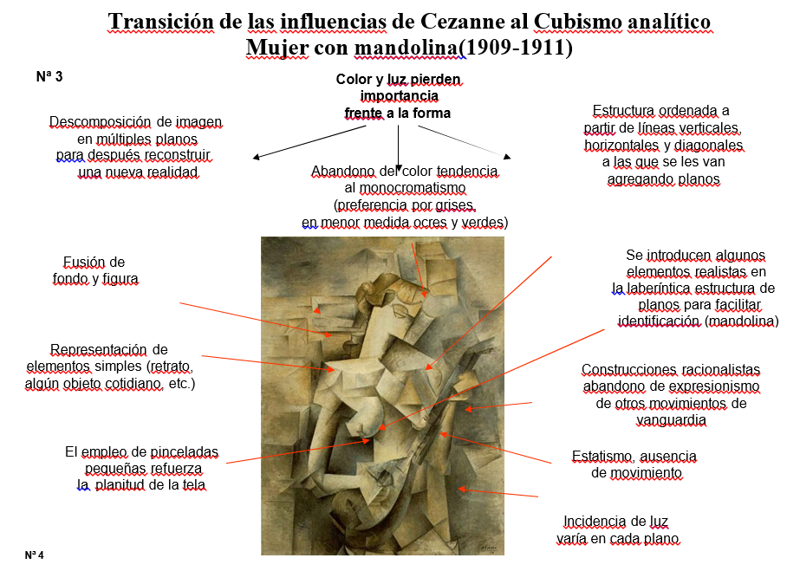

Slide 27
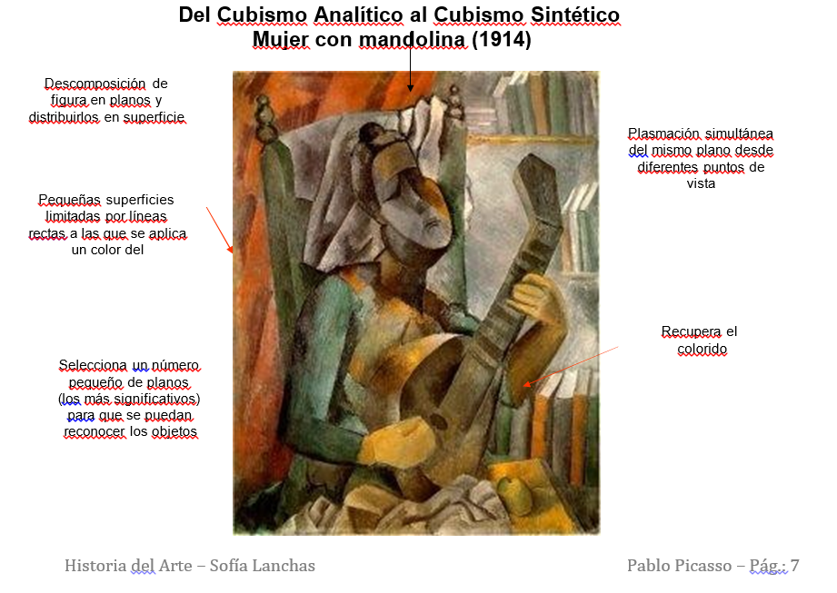

Slide 28
